Slide 1
HEPS存储系统运行与新服务
程垚松 高能物理研究所计算中心
第六届先进光源中子源科学数据与软件研讨会
2026.6.23 怀柔

Slide 2
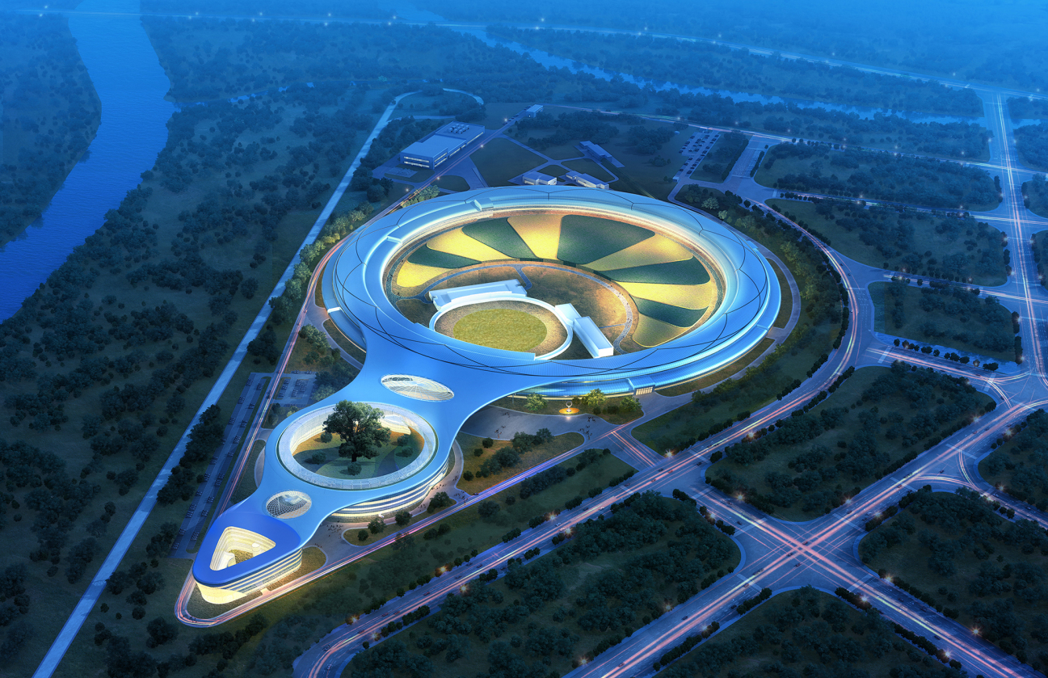
提纲
整体架构
运行状态
优化及新服务进展

Slide 3
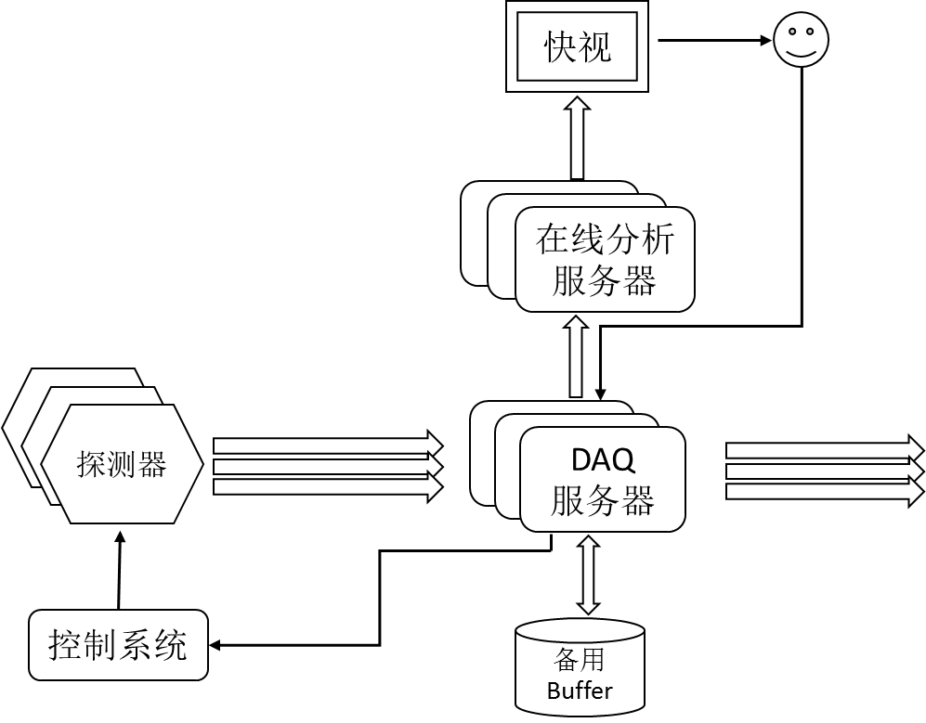
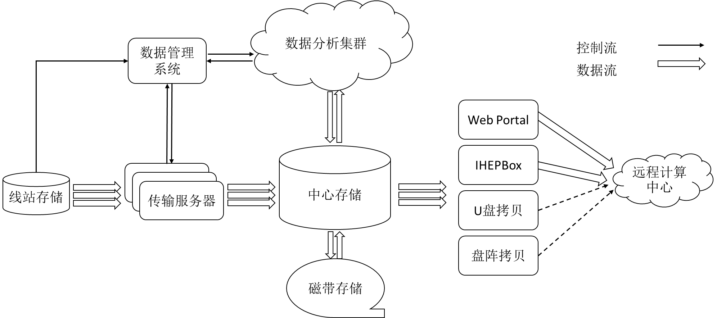
整体架构
提供高性能I/O、持久化数据存储和长期保存服务
为用户和计算集群提供全局共享的名字空间和文件系统访问接口
分为线站本地缓存、线站存储、中心存储和磁带存储四个存储层级
本地缓存
Notes:
本地缓存是直接挂载在MDW和数据传输服务器上的存储介质，确保数据落入线站存储之前的安全；
线站存储采用全闪存的存储介质，满足数据获取系统DAQ的高速数据写入和在线数据分析系统的高速读写需求；
中心存储主要采用机械硬盘的存储阵列，满足常规的数据存储，提供中高速的数据读写性能，并为大规模重建、分析、压缩、归档拷贝和远程访问提供服务；
磁带库主要用于对数据进行长期保存，并可在线读出，也用于保存归档珍贵的科研数据资产

Slide 4
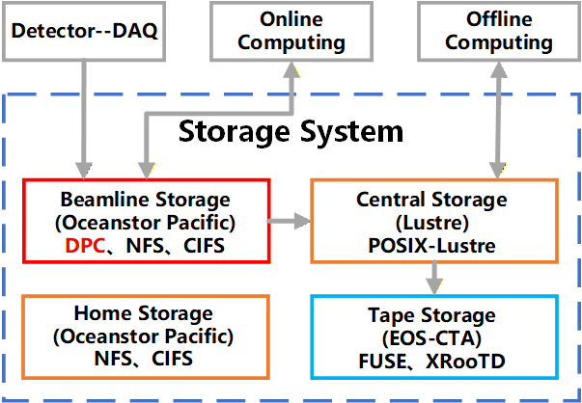
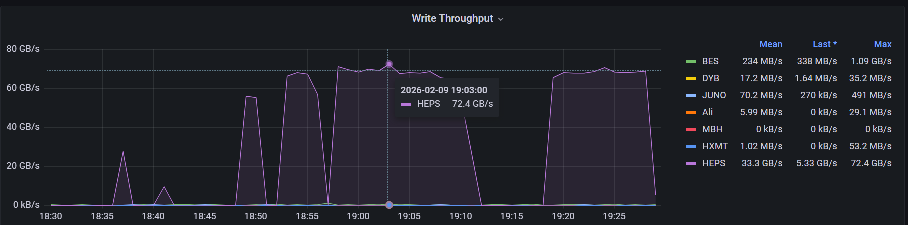
整体架构
线站存储
  1.8PB NVMe 闪存存储
  文件系统：Oceanstor Pacific-8.2.1 &私有客户端 DPC
  对接DAQ，接收原始数据，支持在线数据分析，短期保存数据
  性能：单进程最大I/O 8 GB/s，聚合最大I/O 62 GB/s
中心存储
  28PB 磁盘存储
  文件系统： Lustre-2.15.2
  支持模拟、重建等离线计算任务，中长期保存数据
  性能：单进程最大I/O 1.2 GB/s，聚合最大I/O 72 GB/s
磁带存储
  2PB磁带存储
  文件系统： EOS-CTA-5.1.10
  长期保存原始数据
存储系统整体架构
中心存储运行监控（性能测试峰值）
Notes:
线站存储聚合47GB/s顺序写，顺序读是62GB/s

Slide 5
运行状态
线站 | 线站存储数据量（TB） | 中心存储数据量（TB）
B1 (ID07) | 28 | 28
B2 (ID19) | 14 | 14
B3 (ID23) | 35 | 36
B4 (ID09) | 24 | 26
B5 (ID33) | 0.60 | 0.60
B6 (ID31) | 5.8 | 6
B7 (ID21) | 512 | 580
B8 (ID46) | 0.14 | 0.15
B9 (ID05) | 4.5 | 4.5
BA (ID02) | 63 | 64
BB (ID08) | 4.6 | 4.6
BC (ID41) | 0.17 | 0.17
BD (BM44) | 0.11 | 0.11
BE (ID30) | 47 | 49
BF (ID42) | 5.1 | 5.2
合计 | 744.02 | 818.33
线站存储、中心存储运行状况
实验及用户数量3100+
线站存储上线至今约20个月，服务无中断
中心存储迁移新设备至今约12个月，除去一次硬件扩容，服务无中断
线站存储
中心存储
各线站数据量

Slide 6
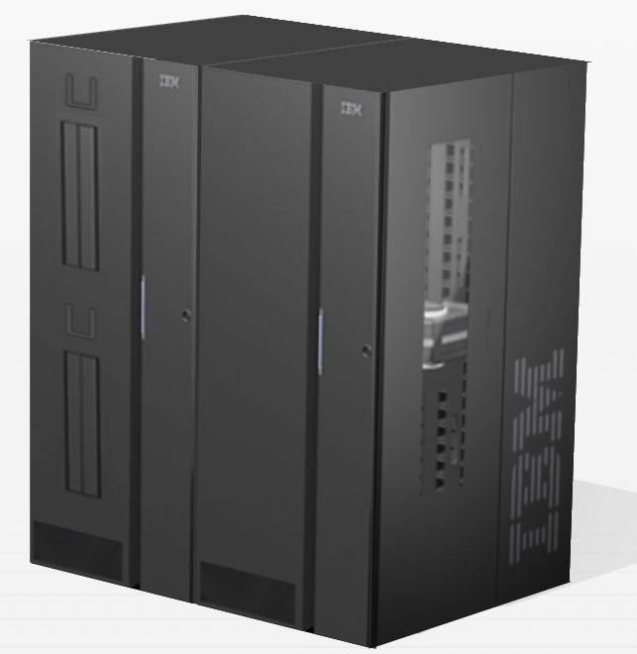
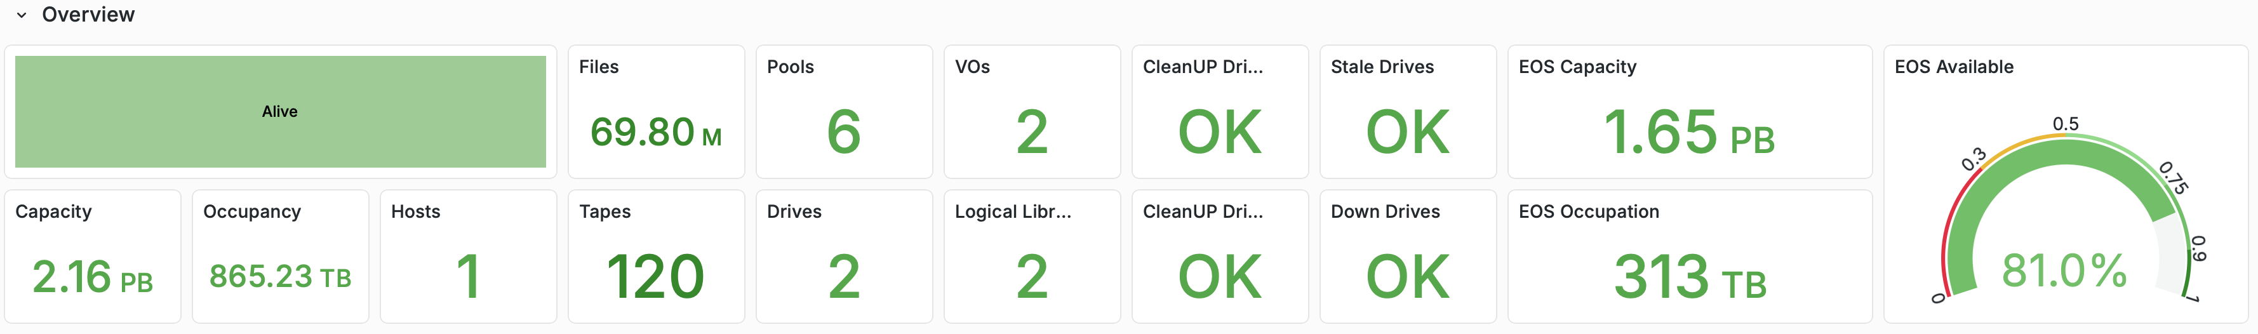
运行状态
磁带库为线站提供数据长期离线归档服务，保障数据长期安全
硬件
  物理带库为 IBM TS4500，1主柜+1从柜
  2个 LTO9 驱动器，120盘 LTO9 磁带，共 2.16PB
现状
  已用 865TB（双副本），存储近7千万文件

Slide 7
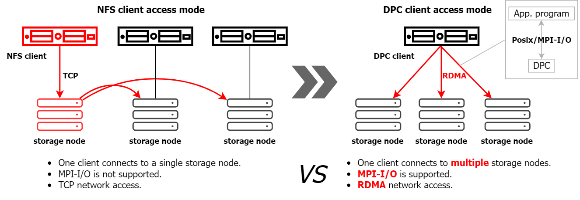
系统优化：线站存储
针对不同角色的客户端提供适配挂载方案
搭配使用Autofs和定制化脚本实现多平台客户端自动挂载
各个线站数据空间隔离
  约束客户端只能访问本线站数据，保障数据安全
  例如ID07线站挂载点为：/heps/beamline/ID07
客户端角色 | 挂载协议 | 优势
MDW | 单/多路DPC | 更高性能（单台双100G网卡可达20GB/s）
MAMBA（Linux） | CIFS | 客户端缓存、响应更快
MAMBA（Windows） | CIFS | Windows原生支持
计算集群 | 单/多路DPC | 更高性能
管理服务器 | NFS | 兼容性更好
NFS 和 DPC区别

Slide 8


系统优化：中心存储
元数据硬件升级
  持久化对等双活全闪存阵列
  在双活模式下，两台存储阵列可以同时对同一逻辑单元执行读写操作。当其中一台阵列发生故障时，主机的I/O访问可无缝切换到另一台阵列，服务不会中断
存储系统架构升级
  全数据卷配置了高可用（HA）软件
  当某台IO服务器发生故障时，存储卷 MDT 或 OST 会自动迁移至另一台服务器继续运行，服务不中断
  HA软件栈：Pacemaker + Corosync + pcs
Server1
Server2
Server3
Server4
IP/FC SAN
RCIP/RCFC
NVMe disk array A
NVMe disk array B
Arbitration node
持久化对等双活架构
Lustre高可用架构
Notes:
Pacemaker：资源管理器
Corosync：消息层与仲裁层
pcs：统一的 Pacemaker/Corosync 命令行管理工具

Slide 9
系统优化：中心存储
升级后的架构
  TCP & RoCE 双路网络支持
  存储系统单点故障服务不中断
新增为每位用户提供个人上传数据的目录
  /hepsdatafs/users/z/zhangsan
  默认配额200GB
Notes:
Pacemaker：资源管理器
Corosync：消息层与仲裁层
pcs：统一的 Pacemaker/Corosync 命令行管理工具

Slide 10
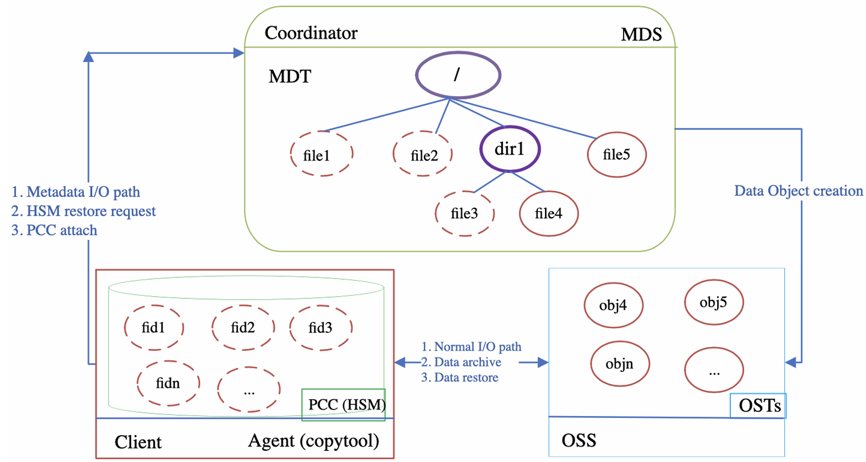
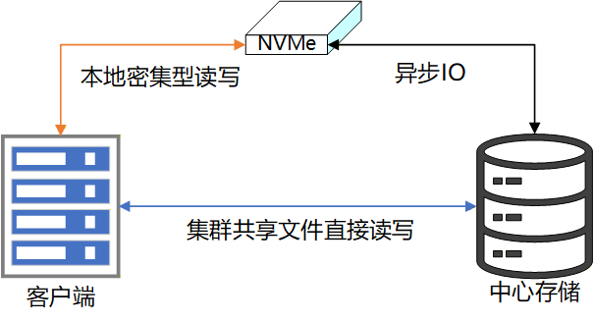
持久化客户端缓存（PCC）
为中心存储客户端提供高速本地缓存
  应用场景：大规模节点本地I/O模式的读和写密集型应用
  可以使用多种类型固态SSD或NVMe加速
  测试效果：单客户端读写性能由4.5GB/s提升到7GB/s
优点
  兼具本地快盘读写性能和分布式系统在的全局命名优势
  支持针对不同用户、组、项目或文件扩展名定制缓存规则
  可随时开启或关闭缓存
持久化客户端缓存架构

Slide 11
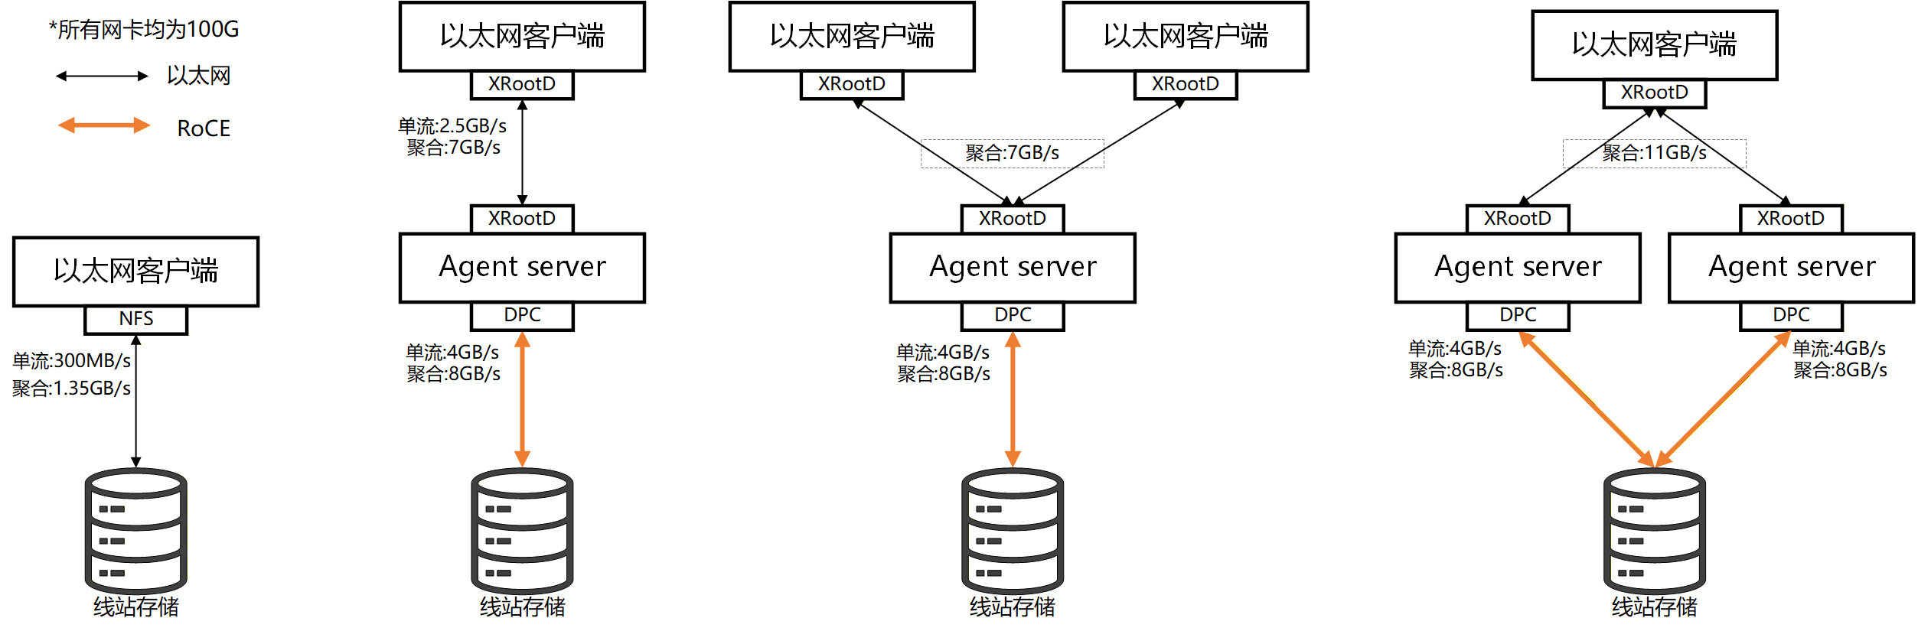
跨协议代理加速数据传输
应用场景：无RoCE网络设备需要高速读写线站存储
  以太网客户端访问线站存储只能使用NFS或CIFS协议，单进程性能约300MB/s，多进程聚合性能约1.35GB/s
  方案：代理服务器需要同时具备RoCE和TCP网络，安装DPC与线站存储连接，启动XRooTD服务与普通以太网客户端连接
  普通以太网客户端通过XRootD协议跳转DPC代理服务器访问线站存储
  可扩展DPC代理服务器网卡配置，提升传输能力上限，或者采用多台DPC代理服务器。
测试效果（所有测试服务器均为100G网卡）
  代理服务器本身写入线站存储性能约8GB/s
  以太网客户端执行单条XRootD 传输命令，写入性能约为2.5GB/s
  多传输命令并发聚合写入性能约7GB/s
  如果启动两台DPC代理服务器，单以太网客户端并发平均向两台代理服务器写，聚合写入性能约11GB/s（约为网卡最大性能90%）
跨协议代理传输方案及测试效果
Notes:
XRootD简介
面向大规模科学数据的高性能远程文件访问协议与服务框架，广泛用于高能物理
提供高吞吐、随机读、自动选路与容错能力，并以插件化和缓存生态实现广泛兼容与可扩展。
主要面向Linux操作系统，支持C++、Python、ROOT等工具

Slide 12
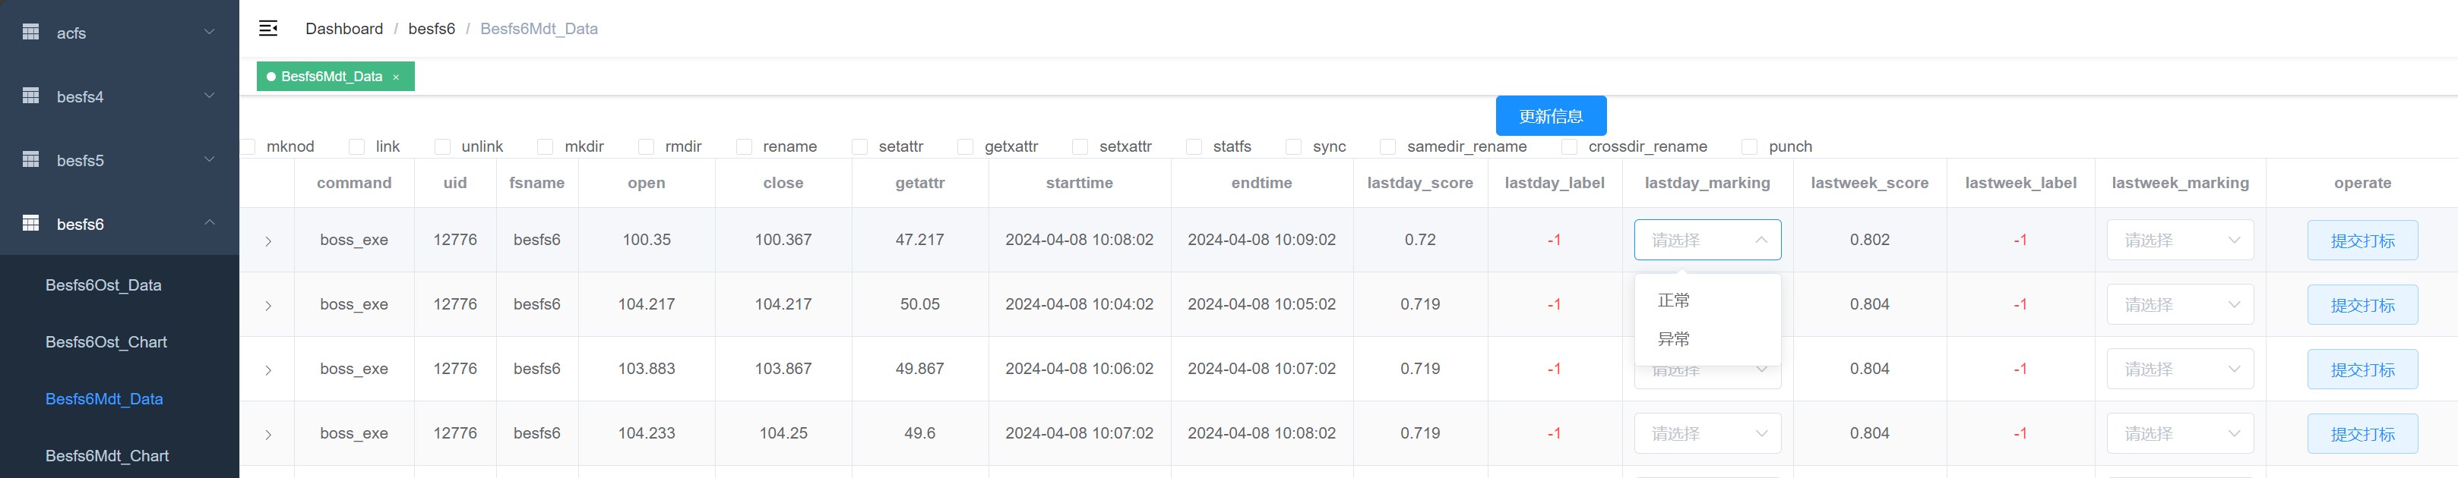
存储系统监控&异常检测
适配中心存储监控软件，基于开源项目Barreleye二次开发
  可提供：各用户/组的空间及文件的用量；各客户端、作业的读写吞吐率及IOPS；读写RPC的粒度分布情况、I/O碎片情况
  为管理员提供Lustre文件系统和各OST/MDT的读写吞吐率及IOPS；磁盘读写I/O粒度、时长；集群中服务器的状态信息，等
将与线站存储监控信息整合集中展示，开放接口
存储系统异常检测
  基于用户作业异常检测系统
  整合用户作业开销、文件系统日志、硬件监控、操作系统监控信息，进行综合分析

Slide 13
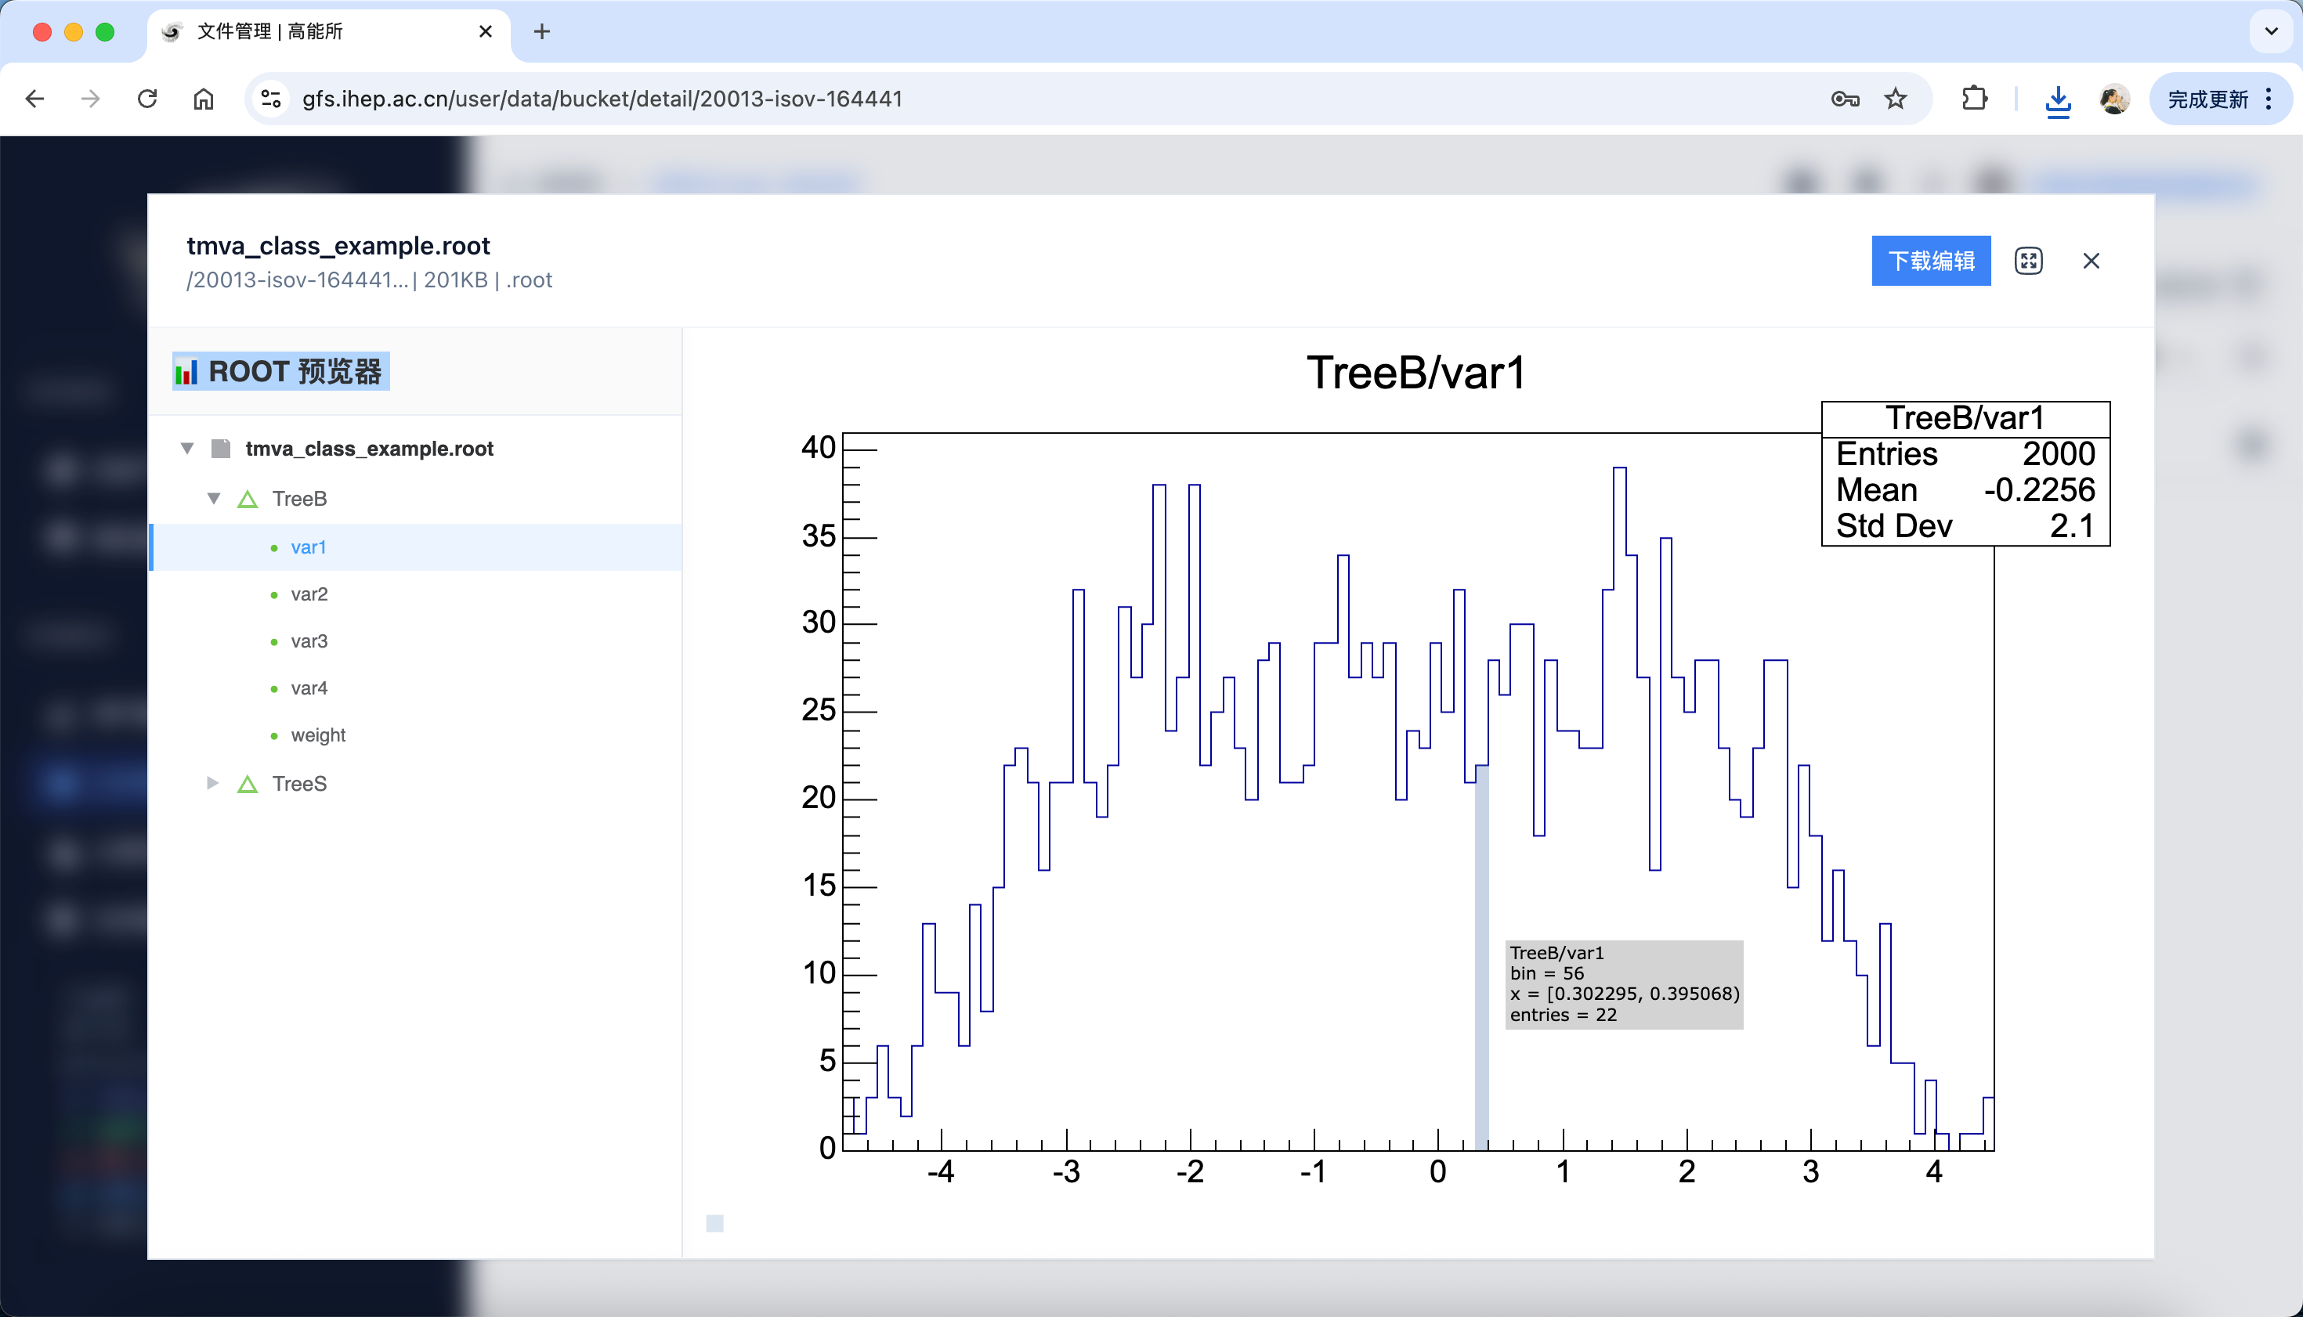


JWanFS 广域网对象存储系统——跨地域科研协同高性能存储方案
JWanFS简介
  由高能所计算中心团队开发的基于互联网架构的广域网对象存储服务，面向海量数据跨数据中心存储场景
  提供跨地域统一命名空间、多协议高速访问能力，支撑高能物理实验、AI 大模型训练等科研业务全流程
核心能力
  全局统一命名空间：打破物理地域限制，构建一体化数据视图
  存算解耦弹性架构：支持存储节点在线横向扩容，灵活适配业务
  多租户与容灾保障：细粒度RBAC权限管控，跨站点多副本冗余，自动故障切换
  高能物理场景深度适配：原生兼容海量非结构化数据，提供ROOT文件在线可视化展示 ，无缝对接科研全生命周期工作流
全场景接入
  多协议兼容：原生支持POSIX/S3/XRootD协议，针对海量小文件场景做智能分流优化，兼顾访问效率
  全终端无缝覆盖：支持Web网页端、Linux命令行、多编程语言SDK，以及Windows本地磁盘挂载等
已部署规模
  北京怀柔集群：3.26 PB
  四川天府集群：80 TB
详细介绍参见Poster：《面向多种科研场景应用的对象存储系统》--侯思琦
gfs面向高能所统一认证用户
访问网址：
https://gfs.ihep.ac.cn
欢迎大家试用并提出宝贵建议！

Slide 14
下阶段计划
HA架构已完成测试准备设备维护期间实施
异常检测系统开发完善
调研跨多文件系统的数据自动化分层存储策略及实现方式
优化用户权限管理，根据实际需求制定灵活的数据访问权限策略
  目前方案在特定目录为指定账户设置User_ACL
  HEPS用户角色众多但具备可分组逻辑
  考虑针对实验新增Linux组结合User_ACL、Group_ACL的综合权限管理方案

Slide 15
谢谢！
chengys@ihep.ac.cn

